Slide 1
COMUNE DI MEDOLAGO
Regolamento edilizio 2013
Consiglio Comunale
del 4 marzo 2013

Slide 2
COMUNE DI MEDOLAGO
Regolamento edilizio 2013
Consiglio Comunale del 4 marzo 2013
P.G.T.
approvato il 16/04/2012 con delibera n. 4
approvato il 12/10/2013 con delibera n. 30
validato e pubblicato sul SIT il 20/02/2013

Slide 3
COMUNE DI MEDOLAGO
Regolamento edilizio 2013
Consiglio Comunale del 4 marzo 2013
PGTWEB
Cos'è il SIT integrato per la pianificazione comunale
SIT integrato per la pianificazione locale, introdotto dalla Legge Regionale n. 12 del 2005, è un sistema informativo territoriale con il quale i diversi enti che partecipano ai processi di pianificazione possono conoscere e condividere le informazioni territoriali sviluppate da altri soggetti e diffondere i propri strumenti di governo. Le amministrazioni comunali partecipano alla costruzione del SIT integrato attraverso la condivisione in formato digitale del proprio Piano di Governo del Territorio (PGT). Da questa pagina è possibile:
scaricare i PGT comunali in formato digitale;
visualizzare ed interrogare la Tavola delle Previsioni dei PGT (documento di sintesi delle principali previsioni di piano, con formato standard per tutti i Comuni lombardi);
scaricare la documentazione tecnica relativa alla costituzione del SIT integrato;
scaricare una serie di dati territoriali utili ai Comuni per predisporre i loro PGT.
http://www.cartografia.regione.lombardia.it/pgtweb/#app=de92&9e5b-selectedIndex=0

Slide 4
COMUNE DI MEDOLAGO
Regolamento edilizio 2013
Consiglio Comunale del 4 marzo 2013
L.r. 12/2005
Art. 28. (Regolamento edilizio)
1. Il regolamento edilizio comunale disciplina, in conformità alla presente legge, alle altre leggi in materia edilizia ed alle disposizioni sanitarie vigenti:
a) le modalità di compilazione dei progetti di opere edilizie, nonché i termini e le modalità per il rilascio del permesso di costruire, ovvero per la presentazione della denuncia di inizio attività; qualora il comune non provveda si applicano le disposizioni della presente legge; b) le modalità di compilazione dei progetti di sistemazione delle aree libere da edificazione e delle aree verdi in particolare e le modalità per la relativa valutazione; c) le modalità per il conseguimento del certificato di agibilità; d) le modalità per l'esecuzione degli interventi provvisionali di cantiere, in relazione alla necessità di tutelare la pubblica incolumità e le modalità per l'esecuzione degli interventi in situazioni di emergenza; e) la vigilanza sull'esecuzione dei lavori, in relazione anche alle disposizioni vigenti in materia di sicurezza, con particolare riguardo all'obbligo di installazione di sistemi fissi di ancoraggio al fine di prevenire le cadute dall'alto; f) la manutenzione e il decoro degli edifici, delle recinzioni prospicienti ad aree pubbliche e degli spazi non edificati; g) l'apposizione e la conservazione dei numeri civici, delle targhe con la toponomastica stradale, delle insegne, delle strutture pubblicitarie e di altri elementi di arredo urbano; h) le norme igieniche di particolare interesse edilizio, in armonia con il regolamento locale di igiene; i) la composizione e le attribuzioni della commissione edilizia, se istituita, ai sensi dell’articolo 30; i-bis) le modalità di compilazione dei progetti delle opere viabilistiche e dei progetti di sistemazione delle aree verdi annesse, di rispetto e sicurezza, come svincoli, rotatorie e banchine laterali; i-ter) le modalità per il conseguimento della certificazione energetica degli edifici.

Slide 5
COMUNE DI MEDOLAGO
Regolamento edilizio 2013
Consiglio Comunale del 4 marzo 2013
Iter di approvazione
adozione da parte del Consiglio Comunale
pubblicazione per 15 giorni
osservazioni nei successivi 15 giorni
approvazione da parte del Consiglio Comunale
pubblicazione sul BURL

Slide 6
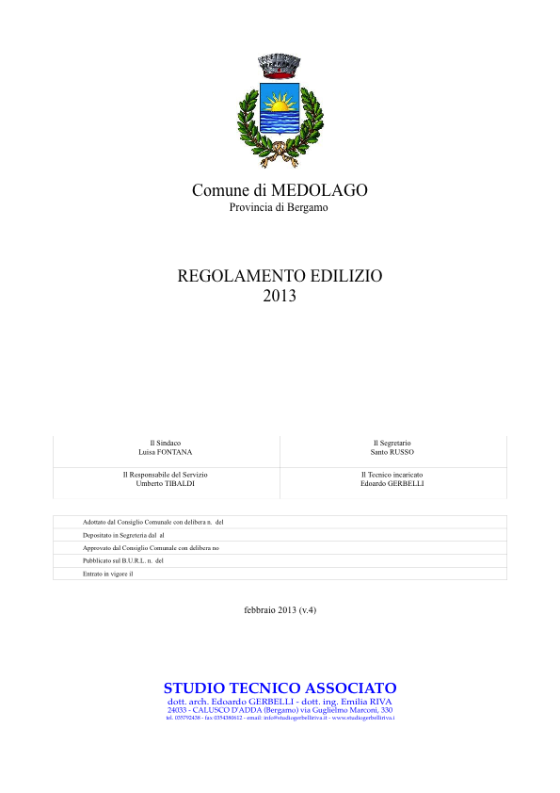
COMUNE DI MEDOLAGO
Regolamento edilizio 2013
Consiglio Comunale del 4 marzo 2013
il Regolamento Edilizio è costituito da:
5 Titoli
121 articoli
2 allegati

Slide 7
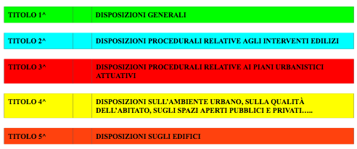
COMUNE DI MEDOLAGO
Regolamento edilizio 2013
Consiglio Comunale del 4 marzo 2013
struttura del R.E.

Slide 8
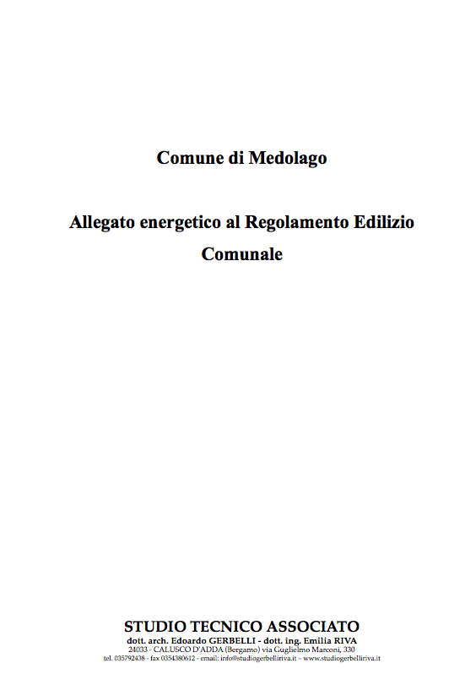
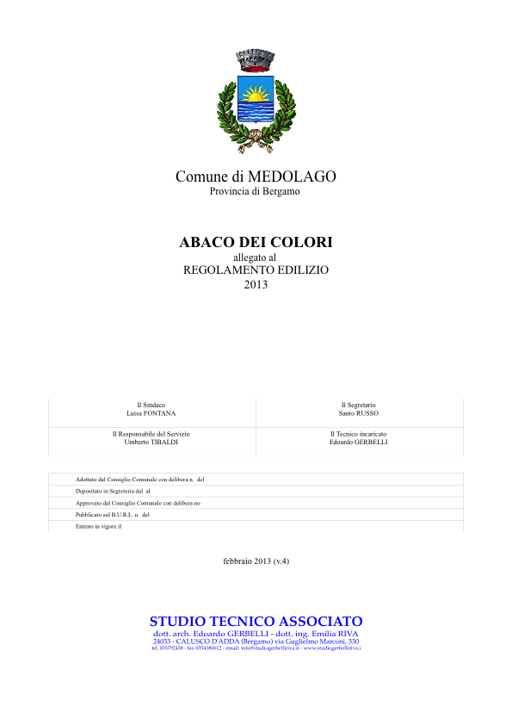
COMUNE DI MEDOLAGO
Regolamento edilizio 2013
Consiglio Comunale del 4 marzo 2013
allegati

